Slide 1


金刚线尺寸测量视觉方案（2D）
►
VISION PLAN

Slide 2
目录：
一．项目描述 二．项目验证
三．配置清单 四．逻辑流程
五. 评估结果&注意事项 六．售后服务说明

Slide 3

一．
项目描述
●产品名称：金刚线
●测量内容：金刚线倾斜度
●产品材质：钨
●产品颜色：银色
●最大工作距离(mm)：1000
●最小工作距离(mm)：100
●检测区域(mm*mm)：200.0 * 200.0
●来料方式：人工
●测量精度要求(mm)：1
●检测节拍(pcs/min)：20
●检测时产品运动速度(m/s)：0.4
●工作距离(mm)：182
方案布局图

Slide 4

二．
项目验证
参数名称 | 参数值
面阵相机型号 | A5031M/CU815
面阵相机类型 | 面阵相机
相机接口类型 | USB3.0
相机像素 | 640 * 480
镜头型号 | FA0825A
镜头品牌 | CHIOPT
镜头焦距 | 8mm
镜头接口 | C
A(工作距离) = 182mm, B(视野宽度) = 50mm, C(视野长度) = 50mm
视野图

Slide 5
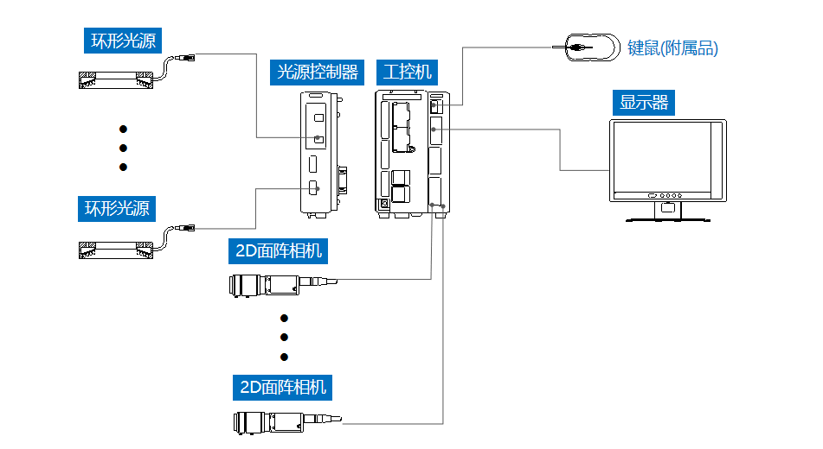
三．
配置清单
系统构成

Slide 6

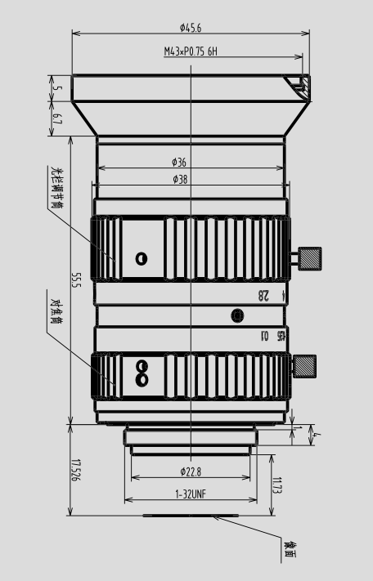
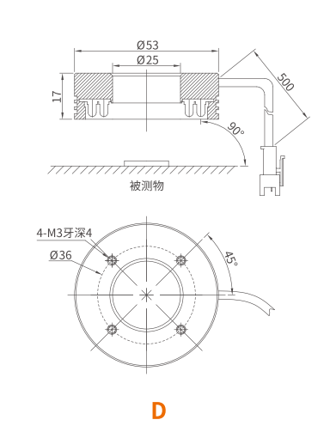
三．
配置清单
尺寸图
相机尺寸图
光源尺寸图
镜头尺寸图

Slide 7
三．
配置清单
序号 | 名称 | 型号 | 单位 | 数量 | 厂家
1 | 面阵相机 | A5031M/CU815 | 台 | 16 | dahua
2 | 镜头 | FA0825A | 个 | 16 | CHIOPT
3 | 光源 | PFM-HX5390C025W/R/G/B | 个 | 16 | dahua
4 | 工控机 | - | 台 | 1 | -
5 | 显示器 | - | 台 | 1 | -
6 | 软件 | MVP | 套 | 1 | dahua

Slide 8
四．
逻辑流程
# 逻辑流程
## 图像采集
### 相机配置
- 选择工业相机，设置硬触发模式以适应0.4m/s的运动速度
- 配置曝光时间与增益，确保银色钨材质在光照下清晰成像
- 设置ROI区域为200×200mm检测范围
## 预处理
### 图像增强
- 应用高斯滤波（核5×5）消除运动模糊噪声
- 使用边缘梯度（Sobel算子）增强金刚线轮廓
- 通过亮度调整补偿银色材质反光差异
## 金刚线倾斜度检测
### 标定初始化
- 执行高精度棋盘格标定（30×30mm格子）
- 启用非线性矫正消除镜头畸变
- 保存标定文件供后续算子调用
### 边缘定位
- 部署双卡尺工具（内/外边缘检测）
- 设置搜索长度150mm，投影宽度5mm
- 配置由暗到明极性匹配银色金属边缘特征
### 角度计算
- 使用拟合线算子处理检测到的边缘点
- 调用点与点夹角算子计算实际倾斜角度
- 通过读取标定文件实现世界坐标转换
## 结果处理
### 合格判定
- 设置角度公差阈值（±0.5°）
- 使用条件判断算子输出OK/NG状态
- 通过OK/NG控件显示实时检测结果
### 数据存储

Slide 9
四．
逻辑流程
- 配置保存图片算子（PNG格式）
- 设置最大缓存100张图像用于质量追溯
- 启用CPK统计界面监控过程能力
## 通信处理
### 结果输出
- 配置Snap7协议算子连接PLC
- 定义DB块地址输出检测结果
- 设置ASCII码格式传输NG图像路径
## 统计处理
### 质量分析
- 启用统计功能算子记录检测数据
- 配置直方图显示角度分布
- 设置每班次自动重置统计计数

Slide 10
五．
评估结果&注意事项
05 评估结果 & 注意事项
现场环境
相机安装
物料一致性
风险点：环境光干扰导致银色金属反光不均
解决方案：采用高亮度环形光源+遮光罩组合，确保光照均匀性
风险点：相机安装角度偏差影响检测区域覆盖
解决方案：使用激光校准工具精确调整相机与被测面平行度
风险点：金刚线表面氧化层厚度差异影响边缘识别
解决方案：建立标准样品库并定期进行系统校准补偿

Slide 11
六．售后服务说明
该设备上线后使用初期，我们会派专人进行全程跟踪： 处理解决可能发生的设备异常； 对现场人员进行培训指导。 设备交付后：售后服务一年。 若客户提出设备升级需求，我们会及时为您提供升级新方案。
联系我们： 邮箱：image@ytzrtx.com 电话：0535-2162897 地址：烟台致瑞图像技术有限公司

Slide 12
THANKS

